Slide 1
児童扶養手当システム標準化
帳票レイアウト
（統計・報告除く）

Slide 2
00.児童扶養手当共通

Slide 3
00.児童扶養手当共通 | 宛名シール
999-9999
●●県●●市●●１－２－３
あいうえおかきくけこ
■■ 太郎 様
証書番号 1234567890
管理番号 1234567890
999-9999
●●県●●市●●１－２－３
あいうえおかきくけこ
■■ 太郎 様
証書番号 1234567890
管理番号 1234567890
999-9999
●●県●●市●●１－２－３
あいうえおかきくけこ
■■ 太郎 様
証書番号 1234567890
管理番号 1234567890
999-9999
●●県●●市●●１－２－３
あいうえおかきくけこ
■■ 太郎 様
証書番号 1234567890
管理番号 1234567890
999-9999
●●県●●市●●１－２－３
あいうえおかきくけこ
■■ 太郎 様
証書番号 1234567890
管理番号 1234567890
999-9999
●●県●●市●●１－２－３
あいうえおかきくけこ
■■ 太郎 様
証書番号 1234567890
管理番号 1234567890
999-9999
●●県●●市●●１－２－３
あいうえおかきくけこ
■■ 太郎 様
証書番号 1234567890
管理番号 1234567890
999-9999
●●県●●市●●１－２－３
あいうえおかきくけこ
■■ 太郎 様
証書番号 1234567890
管理番号 1234567890
999-9999
●●県●●市●●１－２－３
あいうえおかきくけこ
■■ 太郎 様
証書番号 1234567890
管理番号 1234567890
999-9999
●●県●●市●●１－２－３
あいうえおかきくけこ
■■ 太郎 様
証書番号 1234567890
管理番号 1234567890
999-9999
●●県●●市●●１－２－３
あいうえおかきくけこ
■■ 太郎 様
証書番号 1234567890
管理番号 1234567890
999-9999
●●県●●市●●１－２－３
あいうえおかきくけこ
■■ 太郎 様
証書番号 1234567890
管理番号 1234567890

Slide 4
00.児童扶養手当共通 | 宛名状
999-9999
●●県●●市●●１－２－３
あいうえおかきくけこ
■■ 太郎 様
証書番号 1234567890
管理番号 1234567890

Slide 5
00.児童扶養手当共通 | 児童扶養手当証書
999-9999
●●県●●市●●１－２－３
あいうえおかきくけこ
■■ 太郎 様
証書番号 1234567890
管理番号 1234567890
様式第十一号の二(第十六条関係)
(表
紙)
児 童 扶 養 手 当 証 書 都道府県知事（福祉事務所長) 市 町 村 長(福祉事務所長)
有 効 期 限 | 令和 年 月 日
(日本産業規格A列6番)
(2ページ)
証 書 番 号 受 給 者 氏 名 生 年 月 日 住 所 手 当 月 額 円 支給対象児童数 人 支給開始年月 令和 年 月 支払金融機関 令和 年 月 日
都道府県知事(福祉事務所長) 市 町 村 長(福祉事務所長) | 印
この証明書は黒色の電子公印を使用しています。

Slide 6
00.児童扶養手当共通 | 児童扶養手当証書
(3ページ)
備考（表示項目以外で住民へ伝えるべき事項を、自治体職員が任意に設定できること）
・XXX
・XXX

Slide 7
00.児童扶養手当共通 | 保留通知書
999-9999
●●県●●市●●１－２－３
あいうえおかきくけこ
■■ 太郎 様
証書番号 1234567890
管理番号 1234567890
児扶●第12345号
令和 年 月 日
都道府県知事(福祉事務所長)
市 町 村 長(福祉事務所長)
印
この通知書は黒色の電子公印を使用しています。
児童扶養手当 関係書類保留通知書
令和 年 月 日付けで申請（届出）のありました認定請求につきましては、次の理由で保留することとしましたので通知いたします。
なお、請求書（届出書）を再提出の際には、この通知書を添えて提出してください。
氏名
住所
申請年月日
理由
お問い合わせ先
999-9999
●●県●●市●●１－２－３ ■■■■課
TEL 0123-4567-8910 FAX 0123-4567-8910
メール xxxxxxxxxx@yyy.zzz.aaa

Slide 8
00.児童扶養手当共通 | 補正命令書
999-9999
●●県●●市●●１－２－３
あいうえおかきくけこ
■■ 太郎 様
証書番号 1234567890
管理番号 1234567890
児扶●第12345号
令和 年 月 日
都道府県知事(福祉事務所長)
市 町 村 長(福祉事務所長)
印
この通知書は黒色の電子公印を使用しています。
児童扶養手当認定請求書及び関係書類の返戻について
あなたから令和 年 月 日付けで認定請求のあった標記について、下記のとおり不備があるため、書類を返戻します。
ついては、必要な補正を行い、令和 年 月 日までに●●役場●●課へ再提出するよう命令します。
なお、期限までに提出がない場合は、認定請求を却下しますので、申し添えます。
記
１ 返戻する書類
児童扶養手当認定請求書及び関係書類
２ 返戻する理由
別居日が「平成３１年３月２６日」であり、離婚日である「平成３１年２月２２日」の後、別居日まで1か月以上期間があるにもかかわらず、事実婚解消として扱っておらず、必要な書類（事実婚解消等調書）が添付されていません。
なお、事実婚解消以外の理由で公簿上の別居日と実際の転居先への居住開始日に相違がある場合には、真にその理由にやむを得ない理由があるか否かを審査する必要がありますので、その旨を記載した申立書及び地区民生委員の証明等を添付してください。
お問い合わせ先
999-9999
●●県●●市●●１－２－３ ■■■■課
TEL 0123-4567-8910 FAX 0123-4567-8910
メール xxxxxxxxxx@yyy.zzz.aaa

Slide 9
00.児童扶養手当共通 | 児童扶養手当証書等交付について（※証書と同封する場合）
999-9999
●●県●●市●●１－２－３
あいうえおかきくけこ
■■ 太郎 様
証書番号 1234567890
管理番号 1234567890
児扶●第12345号
令和 年 月 日
児童扶養手当証書等交付について（お知らせ）
都道府県知事(福祉事務所長)
市 町 村 長(福祉事務所長)
印
この通知書は黒色の電子公印を使用しています。
児童扶養手当の証書等を送付いたします。なお、同封の書類等をよくお読みになってください。また、記載事項に誤りがないか確認し、誤りなどがある場合は、速やかにお住まいの福祉事務所に御連絡ください。
お問い合わせ先
999-9999
●●県●●市●●１－２－３ ■■■■課
TEL 0123-4567-8910 FAX 0123-4567-8910
メール xxxxxxxxxx@yyy.zzz.aaa

Slide 10
00.児童扶養手当共通 | 児童扶養手当証書等交付について（※来庁を案内する場合）
999-9999
●●県●●市●●１－２－３
あいうえおかきくけこ
■■ 太郎 様
証書番号 1234567890
管理番号 1234567890
児扶●第12345号
令和 年 月 日
児童扶養手当証書等交付について（お知らせ）
都道府県知事(福祉事務所長)
市 町 村 長(福祉事務所長)
印
この通知書は黒色の電子公印を使用しています。
児童扶養手当の証書をお渡しいたしますので、御来所ください。
１ 日 時 令和 年 月 日（ ）から 令和 年 月 日（ ）まで
8時30分から17時（土曜日・日曜日、祝・休日および12月29日から1月3日を除く）
２ 場 所 ●●
３ 持参するもの 身分証明書
本通知書
お問い合わせ先
999-9999
●●県●●市●●１－２－３ ■■■■課
TEL 0123-4567-8910 FAX 0123-4567-8910
メール xxxxxxxxxx@yyy.zzz.aaa

Slide 11
00.児童扶養手当共通 | 児童扶養手当証書受領書
都道府県知事(福祉事務所長) 殿
令和 年 月 日
市町村長(福祉事務所長) 印
この通知書は黒色の電子公印を使用しています。
児童扶養手当証書受領書
下記の児童扶養手当証書を受領しました。
（1頁）
証書記号番号 | 受給資格者氏名 | 備 考

Slide 12
00.児童扶養手当共通 | 児童扶養手当関係書類提出命令書
999-9999
●●県●●市●●１－２－３
あいうえおかきくけこ
■■ 太郎 様
証書番号 1234567890
管理番号 1234567890
児扶●第12345号
令和 年 月 日
都道府県知事(福祉事務所長)
市 町 村 長(福祉事務所長)
印
この通知書は黒色の電子公印を使用しています。
児童扶養手当関係書類提出命令書
あなたの児童扶養手当の受給資格に関して、事実婚の状態にある疑いが生じたことから、 それを確認するため、●●町を通じ下記の書類を提出するよう依頼したところですが、現時点においても提出がありません。
ついては、あなたの児童扶養手当の受給資格を確認するため、下記の全ての書類を●●町役場に提出するよう、児童扶養手当法第 29 条第１項の規定に基づき命令します。
なお、期限までに提出がない場合は、職権によりあなたの児童扶養手当の受給資格喪失処分を行いますので、申し添えます。
記
１ 提出を命じる書類
（１）あなたの世帯（自宅アパート）の電気、ガス、水道料金の支払明細書（口座引落し の場合は引落し部分及び口座名義人が分かる部分の通帳の写し）
※現住所地に転居した日（令和 年 月 日）から３か月分程度の期間に係る上記書類を提出してください。
（２）事実婚でないことについての申立書及び地区民生員からの証明書 ２ 提出期限
令和 年 月 日
※上記期限より前に提出することができる書類がある場合は、期限にかかわらず、できる限り速やかに提出してください。
３ 提出先
■■■■課
お問い合わせ先
999-9999
●●県●●市●●１－２－３ ■■■■課
TEL 0123-4567-8910 FAX 0123-4567-8910
メール xxxxxxxxxx@yyy.zzz.aaa

Slide 13
00.児童扶養手当共通 | 町村への送付書
児扶●第12345号
令和 年 月 日
町 村 長 殿
（児童扶養手当担当課扱い）
都道府県知事(福祉事務所長)
市 町 村 長(福祉事務所長)
印
この通知書は黒色の電子公印を使用しています。
児童扶養手当の認定請求について（通知）
このことについて、別添一覧表のとおり認定したので通知します。
ついては、受給者に対して別添の児童扶養手当認定通知書、児童扶養手当支給停止 通知書及び児童扶養手当証書を交付してください。
また、児童扶養手当受給資格者名簿を整備するとともに、児童扶養手当証書受領書 を提出してください。
なお、令和 年 月分から 月分までの手当については、令和 年 月 日に支払予定です。
お問い合わせ先
999-9999
●●県●●市●●１－２－３ ■■■■課
TEL 0123-4567-8910 FAX 0123-4567-8910
メール xxxxxxxxxx@yyy.zzz.aaa

Slide 14
01.新規認定請求

Slide 15
01.新規認定請求 | 児童扶養手当認定通知書
999-9999
●●県●●市●●１－２－３
あいうえおかきくけこ
■■ 太郎 様
証書番号 1234567890
管理番号 1234567890
児扶●第12345号
令和 年 月 日
様式第十一号(第十六条関係)
(表
面)
第 号 児童扶養手当認定通知書
受給者氏名 |  |  | 受給者住所
対 象 児 童 氏 名 | (1) |  | (2)
 | (3) |  | (4)
 | (5) |  | (6)
 | (7) |  | (8)
対象児童数 |  | 人 | 支 給 手当月 額 | 円
支 給 開始年 月 |  | 令和 年 月分から | 証書番 号 | 第 号
支払月
備 考
令和 年 月 日付けで請求のありました児童扶養手当については、上記のとお り認定しましたので通知します。 令和 年 月 日
 |  | 都道府県知事(福祉事務所長) 市 町 村 長(福祉事務所長) |  |  | 印
殿（様）
この通知書は黒色の電子公印を使用しています。
◎ 裏面の注意をよく読んで下さい。
お問い合わせ先
999-9999
●●県●●市●●１－２－３ ■■■■課
TEL 0123-4567-8910 FAX 0123-4567-8910
メール xxxxxxxxxx@yyy.zzz.aaa
-1-

Slide 16
01.新規認定請求 | 児童扶養手当認定通知書
(裏 面)
注 意
児童扶養手当認定通知書を受けた人で全額支給停止でない方の児童扶養手当は児童 扶養手当証書に記載されている金融機関の口座に振り込まれることになつています。
この認定に不服があるときは、この通知書を受けた日の翌日から起算して3か月以内 に、書面で、都道府県知事に対して審査請求をすることができます。
なお、この通知書を受けた日の翌日から起算して3か月以内であつても、この処分の
日の翌日から起算して1年を経過したときは、審査請求をすることができません。
この通知書を受けた日の翌日から起算して6か月以内に、市町村(都道府県)を被告と して(訴訟において市町村(都道府県)を代表する者は市町村長(都道府県知事)となりま す。)、処分の取消しの訴えを提起することができます。
なお、この通知書を受けた日の翌日から起算して6か月以内であつても、この処分の
日の翌日から起算して1年を経過したときは、処分の取消しの訴えを提起することがで きません。
-2-

Slide 17
01.新規認定請求 | 児童扶養手当認定請求却下通知書
999-9999
●●県●●市●●１－２－３
あいうえおかきくけこ
■■ 太郎 様
証書番号 1234567890
管理番号 1234567890
児扶●第12345号
令和 年 月 日
様式第十二号(第十七条関係)
第 号 児童扶養手当認定請求却下通知書
氏 名
住 所
却 下 し た 理 由
備 考
令和 年 月 日付けで児童扶養手当認定の請求がありましたが、上記のとおり 却下しましたので通知します。 これに不服があるときは、この通知書を受けた日の翌日から起算して3か月以内に、書 面で、都道府県知事に対し審査請求をすることができます。 なお、この通知書を受けた日の翌日から起算して3か月以内であつても、この処分の日 の翌日から起算して1年を経過したときは、審査請求をすることができません。 また、この通知書を受けた日の翌日から起算して、6か月以内に、市町村(都道府県)を 被告として(訴訟において市町村(都道府県)を代表する者は市町村長(都道府県知事)とな ります。)、処分の取消しの訴えを提起することができます。 なお、この通知書を受けた日の翌日から起算して6か月以内であつても、この処分の日 の翌日から起算して1年を経過したときは、処分の取消しの訴えを提起することができま せん。 令和 年 月 日 都道府県知事(福祉事務所長) 印 市 町 村 長(福祉事務所長) 殿（様）
この証明書は黒色の電子公印を使用しています。
お問い合わせ先
９９９－９９９９
●●県●●市●●１－２－３ ■■■■課
TEL 0123-4567-8910 FAX 0123-4567-8910
メール xxxxxxxxxx@yyy.zzz.aaa

Slide 18
01.新規認定請求 | 児童扶養手当受給資格者台帳
様式第３号
01. 新規認定請求
児童扶養手当受給資格者台帳
（表 面）
整理番号
支店名
児童扶養手当受給資格者台帳
（振り仮名（フリガナ））
令和 年 月 日 認定
口座
口座番号
口座名義人カナ
種別
名称
氏名
（振り仮名（フリガナ））
住所
（市等名）
支払
金融
（令 ・ ・ 変更）
〒
機関
〒
大・昭・平・令
（令 ・ ・ 変更）
（令 ・ ・ 変更）
個人
生年
番号
月日
年 月 日
転入
令 ・ ・
転入元
（令 ・ ・ 変更）
受給者
電話
〒
年月日
住所
（令 ・ ・ 変更）
令 ・ ・
円（ ）
区分
番号
転出
令 ・ ・
円
配偶者
氏名
個人
〒
年月日
（令 ・ ・ 変更）
第3子以降加算額
円
番号
差止
年月
手当
差止
（令 ・ ・ 変更）
月額
事由
転出先
第2子加算額
住所
令 ・ ・
円（ ）
第2子加算額
円
扶養
氏名
個人
第3子以降加算額
円
義務者
番号
令 ・ ・
円（ ）
番号
第 号
第2子加算額
円
児童
第3子以降加算額
円
扶養
令 ・ ・
円（ ）
手当
一部支
第2子加算額
円
証書
給停止
円
第3子以降加算額
円
振り仮名
（フリガナ）氏名
認定請求
障害の
上限額
再診
当初支給
事由発生
9条・9条の2
非該当予定
非該当
父の
母の
父又は母の氏名
氏名
個人番号
続柄
生年月日
年月日
有無
年月日
開始年月日
該当事由
年月日
( )
年月日
年月日
非該当事由
同別居
父の氏名
生年月日
母の氏名
生年月日
障害
傷病名等
支給
令 ・ ・
障害の状態
対象
父又は母の障害の
児童
令 ・ ・
有期認定終了年月日
令 ・ ・
父の氏名
令 ・ ・
拘禁
母の氏名
令 ・ ・
拘禁終了予定年月日

Slide 19
01.新規認定請求 | 児童扶養手当受給資格者台帳

Slide 20
01.新規認定請求 | 児童扶養手当受給資格者台帳

Slide 21
01.新規認定請求 | 児童扶養手当受給資格者名簿

Slide 22
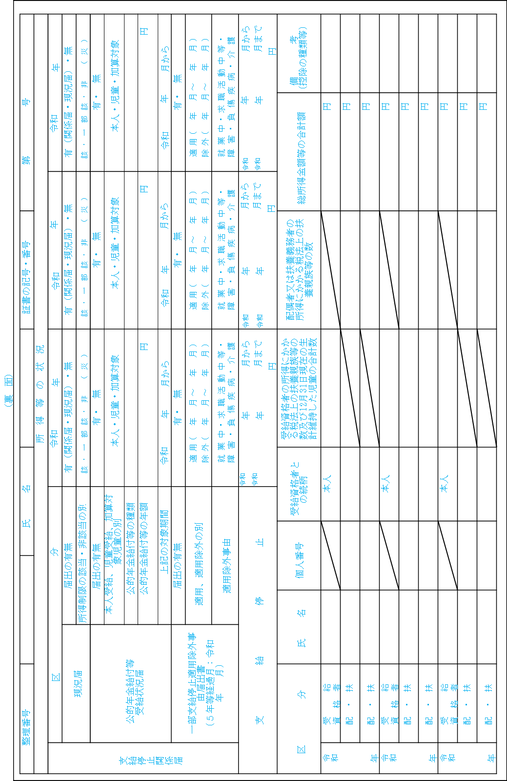
01.新規認定請求 | 児童扶養手当受給資格者名簿

Slide 23
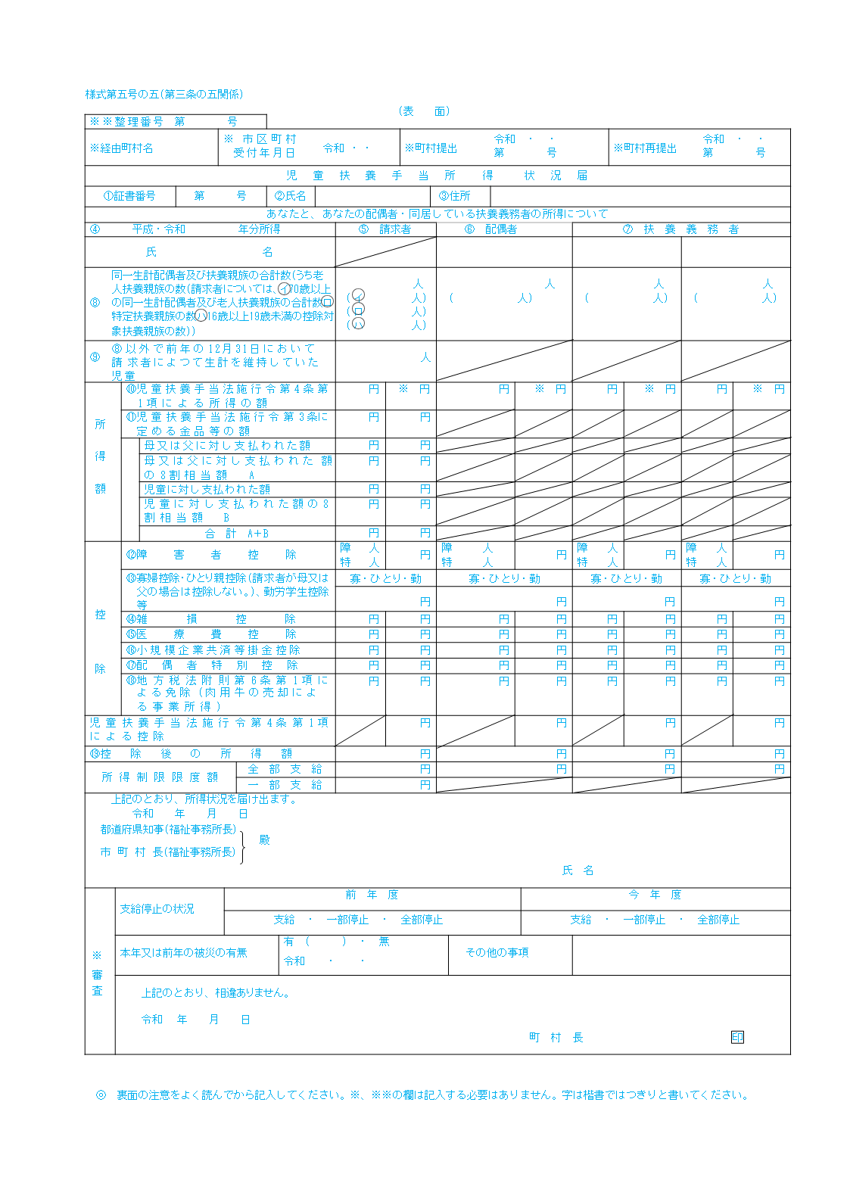
01.新規認定請求 | 児童扶養手当所得状況届

Slide 24
01.新規認定請求 | 児童扶養手当所得状況届

Slide 25
01.新規認定請求 | 児童扶養手当所得状況届提出命令書
999-9999
●●県●●市●●１－２－３
あいうえおかきくけこ
■■ 太郎 様
証書番号 1234567890
管理番号 1234567890
児扶●第12345号
第 号
児童扶養手当所得状況届提出命令書
あなたは、令和○年度の児童扶養手当所得状況届を提出していませんので、令和○年○月○日までに提出するよう児童扶養手当法第２９条第１項の規定に基づいて命令します。
なお、上記の所得状況届を提出しなかった場合には、児童扶養手当法第２２条の規定に基づいて手当の支給を受ける権利が、２年を経過した時から時効によって消滅することになります。また、受給資格の喪失に繋がりますので、御了知ください。
提出先 ： ■■■■課
令和 年 月 日
都道府県知事(福祉事務所長)
市 町 村 長(福祉事務所長)
印
殿（様）
この通知書は黒色の電子公印を使用しています。
お問い合わせ先
999-9999
●●県●●市●●１－２－３ ■■■■課
TEL 0123-4567-8910 FAX 0123-4567-8910
メール xxxxxxxxxx@yyy.zzz.aaa

Slide 26
01.新規認定請求 | 児童扶養手当所得状況届未提出について（お知らせ）
999-9999
●●県●●市●●１－２－３
あいうえおかきくけこ
■■ 太郎 様
証書番号 1234567890
管理番号 1234567890
児扶●第12345号
令和 年 月 日
都道府県知事(福祉事務所長)
市 町 村 長(福祉事務所長)
印
この通知書は黒色の電子公印を使用しています。
児童扶養手当所得状況届未提出について（お知らせ）
あなたは、下記の届を提出していませんので、令和 年 月 日までに提出してください。
なお、期日までに提出されなかった場合には、令和 年 月期以降の手当の支払いを一時差し止めしますのでご承知おきください。受給事由が消滅している場合は、必ずご連絡下さい。 また、この通知が到達する前に提出された場合は、行き違いですのでご了承ください。
１ 提出されていない届
・令和 年度所得状況届
２ 持参するもの
・手当証書（支給停止の方は不要です。）
・このお知らせ
・令和 年度所得証明書 （本年1月1日時点で本市に在している方及び本市において マイナンバーの確認を受けている方は原則として所得証明書の提出は不要です。）
※御本人が来庁し提出してください。郵送で提出を希望する場合は、事前にお住いの区役所・地域健康福祉ステーションにお問い合わせください。 ※所得がない場合でも申告が必要です。所得が未申告の方（扶養義務者等も含む）は、申告してから手続きしてください。
お問い合わせ先
999-9999
●●県●●市●●１－２－３ ■■■■課
TEL 0123-4567-8910 FAX 0123-4567-8910
メール xxxxxxxxxx@yyy.zzz.aaa

Slide 27
02.市外転入

Slide 28
02.市外転入 | 児童扶養手当受給資格者台帳送付依頼書
999-9999
●●県●●市●●１－２－３
あいうえおかきくけこ
●●市町村
児童扶養手当主管部（課）長 様
児扶●●第12345号
令和 年 月 日
都道府県知事(福祉事務所長)
市 町 村 長(福祉事務所長)
印
この通知書は黒色の電子公印を使用しています。
児童扶養手当受給資格者台帳（写し）の送付について（依頼）
このことについて、都道府県知事(福祉事務所長) /市町村長(福祉事務所長)の認定に係る児童扶養手当受給者から、下記のとおり住所変更届の提出があったので、当該児童扶養手当受給資格者台帳の写しを送付願います。
記
証書番号
受給資格者氏名
生年月日
旧住所
新住所
転入年月日
支払先情報
備考
なお、台帳には、総所得金額、扶養人数、所得控除の種類及びその額を必ずご記入お願いします。
お問い合わせ先
999-9999
●●県●●市●●１－２－３ ■■■■課
TEL 0123-4567-8910 FAX 0123-4567-8910
メール xxxxxxxxxx@yyy.zzz.aaa

Slide 29
02. 市外転入 | 児童扶養手当住所（転出・転入）・支払金融機関変更届
※※第 |  |  |  |  | 号
※経由町村名 |  |  |  |  |  |  |  |  |  | ※市区町村 受付年月日 |  |  | 令和 | 年 |  | 月 | 日
※町村提出 |  |  |  | 令和 |  | 年 | 第 | 月 | 日 号 | ※町村 再提出 |  |  | 令和 | 年 | 第 | 月 | 日 号
児童扶養手当住所（転出・転入）・支払金融機関変更届
（振り仮名 （フリガナ）） 氏 名 |  |  |  |  |  |  |  |  |  | 個人番号
児童の氏名 |  |  |  |  |  |  |  |  |  | 児童の氏名
個人番号 |  |  |  |  |  |  |  |  |  | 個人番号
児童の氏名 |  |  |  |  |  |  |  |  |  | 児童の氏名
個人番号 |  |  |  |  |  |  |  |  |  | 個人番号
扶養義務者又は配偶者の氏名 及び個人番号 |  |  |  |  |  |  | （氏名）
 |  |  |  |  |  |  | （個人番号）
扶養義務者又は配偶者の氏名 及び個人番号 |  |  |  |  |  |  | （氏名）
 |  |  |  |  |  |  | （個人番号）
住 所 | 変更前
 | 変更後
金 融 機 関 | 変更前
 | 変更後 |  |  |  |  |  | □ 公的給付支給等口座の利用をご希望の場合は□にレ点をつけてください。
（ 転出・転入・変更 ）日 |  |  |  |  |  |  |  |  |  | 令和 | 年 |  | 月 | 日
上記のとおり、児童扶養手当住所・支払金融機関変更について届け出ます。 令和 年 月 日 都道府県知事（福祉事務所長） 市町村長（福祉事務所長） 殿 氏名
◎ ※の欄は記入する必要がありません。
◎ 転出時の届出の場合は「転出」を、転入時の届出の場合は「転入」を○で囲んで下さい。
◎ 転出時の届出の場合は、個人番号を記入する必要がありません。
◎ 字は楷書ではっきりと書いてください。
◎ 変更後の金融機関について、金融機関名、口座種別、口座番号、支店名、口座名義人カナを書いてください。

Slide 30
03.額改定（増員）

Slide 31
03.額改定（増額） | 児童扶養手当額改定通知書
999-9999
●●県●●市●●１－２－３
あいうえおかきくけこ
■■ 太郎 様
証書番号 1234567890
管理番号 1234567890
児扶●第12345号
令和 年 月 日
様式第十三号(第十八条関係)
第 号 児童扶養手当額改定通知書
受 給 者 | 氏 名 |  | 証書番 号 |  | 第 号
 | 住 所
新たに対象と な る 児 童 名 |  | (1) | (2)
 |  | (3) | (4)
 |  | (5) | (6)
改 定 前 | 対 象 児 童 数 |  | 改 定 後 | 対 象 児 童 数
 | 手当月 額 | 円 |  | 手当月 額 |  | 円
改 定 年 月 |  | 令和 年 月から
備 考
上記のとおり、児童扶養手当の額を改定しましたので通知します。 令和 年 月 日 都道府県知事(福祉事務所長) 印 市 町 村 長(福祉事務所長) 殿（様）
この証明書は黒色の電子公印を使用しています。
◎ 裏面の注意をよく読んで下さい。
お問い合わせ先
９９９－９９９９
●●県●●市●●１－２－３ ■■■■課
TEL 0123-4567-8910 FAX 0123-4567-8910
メール xxxxxxxxxx@yyy.zzz.aaa
-1-

Slide 32
03.額改定（増額） | 児童扶養手当額改定通知書
(裏 面)
注 意
これに不服があるときは、この通知書を受けた日の翌日から起算して3か月以内に書面 で、都道府県知事に対し審査請求をすることができます。
なお、この通知書を受けた日の翌日から起算して3か月以内であつても、この処分の日 の翌日から起算して1年を経過したときは、審査請求をすることができません。
この通知書を受けた日の翌日から起算して6か月以内に、市町村(都道府県)を被告とし て(訴訟において市町村(都道府県)を代表する者は市町村長(都道府県知事)となりま す。)、処分の取消しの訴えを提起することができます。
なお、この通知書を受けた日の翌日から起算して6か月以内であつても、この処分の日 の翌日から起算して1年を経過したときは、処分の取消しの訴えを提起することができま せん。
-2-

Slide 33
03.額改定（増額） | 児童扶養手当額改定請求却下通知書
999-9999
●●県●●市●●１－２－３
あいうえおかきくけこ
■■ 太郎 様
証書番号 1234567890
管理番号 1234567890
児扶●第12345号
令和 年 月 日
様式第十四号(第十八条関係)
第 号 児童扶養手当額改定請求却下通知書
請 求 者 氏 名 |  | 証書番号 | 第 号
請 求 者 住 所
却 下 し た 理 由
備 考
令和 年 月 日付けで児童扶養手当額の改定請求がありましたが、上記のとお り却下しましたので通知します。 これに不服があるときは、この通知書を受けた日の翌日から起算して3か月以内に、書 面で、都道府県知事に対し審査請求をすることができます。 なお、この通知書を受けた日の翌日から起算して3か月以内であつても、この処分の日 の翌日から起算して1年を経過したときは、審査請求をすることができません。 また、この通知書を受けた日の翌日から起算して、6か月以内に、市町村(都道府県)を 被告として(訴訟において市町村(都道府県)を代表する者は市町村長(都道府県知事)とな ります。)、処分の取消しの訴えを提起することができます。 なお、この通知書を受けた日の翌日から起算して6か月以内であつても、この処分の日 の翌日から起算して1年を経過したときは、処分の取消しの訴えを提起することができま せん。 令和 年 月 日 都道府県知事(福祉事務所長) 印 市 町 村 長(福祉事務所長) 殿（様）
この証明書は黒色の電子公印を使用しています。
お問い合わせ先
９９９－９９９９
●●県●●市●●１－２－３ ■■■■課
TEL 0123-4567-8910 FAX 0123-4567-8910
メール xxxxxxxxxx@yyy.zzz.aaa

Slide 34
05.市外転出

Slide 35
05.市外転出 | 児童扶養手当受給資格者台帳送付通知書
999-9999
●●県●●市●●１－２－３
あいうえおかきくけこ
●●市町村
児童扶養手当主管部（課）長 様
児扶●第12345号
令和 年 月 日
都道府県知事(福祉事務所長)
市 町 村 長(福祉事務所長)
印
この通知書は黒色の電子公印を使用しています。
児童扶養手当 受給資格者台帳送付通知書
令和 年 月 日付けで依頼のありました受給資格者に関する児童扶養手当受給資格者台帳（写し）を送付いたします。
証書番号
受給資格者氏名
旧住所
新住所
転出年月日
転入年月日
備考
お問い合わせ先
999-9999
●●県●●市●●１－２－３ ■■■■課
TEL 0123-4567-8910
内線（0123） FAX 0123-4567-8910
メール xxxxxxxxxx@yyy.zzz.aaa

Slide 36
06.資格喪失

Slide 37
06.資格喪失 | 児童扶養手当資格喪失通知書
999-9999
●●県●●市●●１－２－３
あいうえおかきくけこ
■■ 太郎 様
証書番号 1234567890
管理番号 1234567890
児扶●第12345号
令和 年 月 日
様式第十五号(第二十二条関係)
第 号 児童扶養手当資格喪失通知書
氏名 |  |  |  | 証書 番号 | 第 号
住所
受給資格が なくなつた 理由
受給資格が なくなつた日 |  |  | 令和 年 月 日
備考
上記のとおり、受給者は児童扶養手当の受給資格がなくなりましたので通知します。 これに不服があるときは、この通知を受けた日の翌日から起算して3か月以内に、書面で、都道府県知事に対して審査請求することができます。 なお、この通知書を受けた日の翌日から起算して3か月以内であつても、この処分の日の翌日から起算して1年を経過したときは、審査請求をすることができません。 また、この通知書を受けた日の翌日から起算して6か月以内に、市町村(都道府県)を被告として(訴訟において市町村(都道府県)を代表する者は市町村長(都道府県知事)となりま す。) 、処分の取消しの訴えを提起することができます。 なお、この通知書を受けた日の翌日から起算して6か月以内であつても、この処分の日の翌日から起算して1年を経過したときは、処分の取消しの訴えを提起することができません。 令和 年 月 日
 |  | 都道府県知事(福祉事務所長) 市 町 村 長(福祉事務所長) |  |  |  | 印
殿（様）
この通知書は黒色の電子公印を使用しています。
お問い合わせ先
999-9999
●●県●●市●●１－２－３ ■■■■課
TEL 0123-4567-8910 FAX 0123-4567-8910
メール xxxxxxxxxx@yyy.zzz.aaa

Slide 38
07.未支払請求

Slide 39
07.未支払請求 | 未支払児童扶養手当請求却下通知書
999-9999
●●県●●市●●１－２－３
あいうえおかきくけこ
■■ 太郎 様
証書番号 1234567890
管理番号 1234567890
児扶●第12345号
令和 年 月 日
第 号
都道府県知事(福祉事務所長)
市 町 村 長(福祉事務所長)
印
この通知書は黒色の電子公印を使用しています。
未支払児童扶養手当請求却下通知書
令和 年 月 日付けで請求のありました未支払児童扶養手当の支給については、次の通り、請求を却下することに決定しましたので、通知します。
未支払手当請求者氏名
未支払手当請求者住所
請求内容 | 請求期間 | 令和 年 月分から 令和 年 月分まで
 | 請求金額 | 円
却下した理由
◎ 裏面の注意をよく読んで下さい。
お問い合わせ先
999-9999
●●県●●市●●１－２－３ ■■■■課
TEL 0123-4567-8910 FAX 0123-4567-8910
メール xxxxxxxxxx@yyy.zzz.aaa
-1-

Slide 40
07.未支払請求 | 未支払児童扶養手当請求却下通知書
(裏 面)
注 意
これに不服があるときは、この通知書を受けた日の翌日から起算して3か月以内 に、書面で、都道府県知事に対して審査請求をすることができます。
なお、この通知書を受けた日の翌日から起算して3か月以内であっても、この処分の
日の翌日から起算して1年を経過したときは、審査請求をすることができません。
この通知書を受けた日の翌日から起算して6か月以内に、市町村(都道府県)を被告と して(訴訟において市町村(都道府県)を代表する者は市町村長(都道府県知事)となりま す。)、処分の取消しの訴えを提起することができます。
なお、この通知書を受けた日の翌日から起算して6か月以内であっても、この処分の
日の翌日から起算して1年を経過したときは、処分の取消しの訴えを提起することがで きません。
-2-

Slide 41
07.未支払請求 | 児童扶養手当支払通知書
999-9999
●●県●●市●●１－２－３
あいうえおかきくけこ
■■ 太郎 様
証書番号 1234567890
管理番号 1234567890
児扶●第12345号
令和 年 月 日
都道府県知事(福祉事務所長)
市 町 村 長(福祉事務所長)
印
この通知書は黒色の電子公印を使用しています。
児童扶養手当支払通知書
以下の通り、ご指定の預金口座に振り込み手続きをしましたので、通知します。
受取人氏名 |  |  | 第号
支払期間 |  | 令和 年 月分から 令和 年 月分まで
振込情報 | 金融機関
 | 口座
 | 振込予定日
 | 金額
備考
対象者 | 種別 | 期間 | 金額 | 調整 | 調整理由
お問い合わせ先
999-9999
●●県●●市●●１－２－３ ■■■■課
TEL 0123-4567-8910 FAX 0123-4567-8910
メール xxxxxxxxxx@yyy.zzz.aaa

Slide 42
09.支給停止関係届

Slide 43
09.支給停止関係届 | 児童扶養手当支給停止通知書
999-9999
●●県●●市●●１－２－３
あいうえおかきくけこ
■■ 太郎 様
証書番号 1234567890
管理番号 1234567890
児扶●第12345号
令和 年 月 日
様式第十一号の三(第十六条関係)
(表
面)
第 | 号 |  |  | 児童扶養手当支給停止通知書
受給資格者氏名 |  |  |  |  |  | 証 | 書 | 番 | 号 | 第 | 号
受給資格者住所
支給停止の期間 |  |  | 令和 令和 | 年 年 | 月分から 月分まで
支給停止の金額 |  |  | 円
備 |  | 考
あなたは、児童扶養手当法(第9条、第9条の2、第10条、第11条、第13条の2、第13条の3) の規定により、上記のとおり支給停止となりましたので通知します。 令和 年 月 日 都道府県知事(福祉事務所長) 市 町 村 長(福祉事務所長)
（支払金額は 円／月）
印
殿（様）
この通知書は黒色の電子公印を使用しています。
◎ 裏面の注意をよく読んで下さい。
お問い合わせ先
999-9999
●●県●●市●●１－２－３ ■■■■課
TEL 0123-4567-8910 FAX 0123-4567-8910
メール xxxxxxxxxx@yyy.zzz.aaa
-1-

Slide 44
09.支給停止関係届 | 児童扶養手当支給停止通知書
(裏 面)
注 意
児童扶養手当現況届は毎年8月1日から8月31日までの間に出してください。この期間 中に出さないと手当の支払が差し止められることがあります。
支給停止中の期間内に、あなたが婚姻(婚姻の届出をしていないが、事実上婚姻関係 と同様の事情にある場合を含みます。)を解消した場合、あなたの配偶者が死亡した場 合、あなたが扶養義務者(父母、祖父母、子、孫、兄弟姉妹などをいいます。以下同様 です。)に扶養されなくなつた場合又はあなたが児童扶養手当法第9条の児童(父と母が、 死亡したこと、生死不明であること、法令により引き続き1年以上拘禁されていること 又は明らかでないことのいずれかに該当する児童をいいます。)を養育するようになつ た場合などには、支給停止が解除されることがあります。
児童扶養手当法第13条の2の規定により、手当の一部又は全部を支給停止されている
間に、公的年金給付等の受給状況に変更があつた場合には、公的年金給付等受給届にそ の支給を行う者の証明書を添付して提出する必要があります。
児童扶養手当法第13条の3の規定により、手当の一部を支給停止されている間に、次 の①から④までのいずれかの事由に該当する場合には、手当の一部支給停止が解除され ることがありますので、市役所、区役所又は町村役場の人によく聞いた上で、児童扶養 手当一部支給停止適用除外事由届出書に当該事由を明らかにできる書類を添えて提出 して下さい。
① 就業、求職活動等の自立を図るための活動をしている。
② 障害の状態にある。
③ 負傷、疾病又は要介護状態にあることその他これに類する事由により就業するこ とができない。
④ 監護している児童又は親族が障害の状態にあること又は負傷、疾病若しくは要介 護状態にあることその他これに類する事由があり、かつ、これらの者を介護する必 要があるため就業することができない。
この支給停止に不服があるときは、この通知を受けた日の翌日から起算して3か月以 内に、書面で、都道府県知事に対して審査請求をすることができます。
なお、この通知書を受けた日の翌日から起算して3か月以内であつても、この処分の 日の翌日から起算して1年を経過したときは、審査請求をすることができません。
この通知を受けた日の翌日から起算して、6か月以内に、市町村(都道府県)を被告と して(訴訟において市町村(都道府県)を代表する者は市町村長(都道府県知事)となりま す。)、処分の取消しの訴えを提起することができます。
なお、この通知書を受けた日の翌日から起算して6か月以内であつても、この処分の 日の翌日から起算して1年を経過したときは、処分の取消しの訴えを提起することがで きません。
-2-

Slide 45
09.支給停止関係届 | 児童扶養手当支給停止解除通知書
999-9999
●●県●●市●●１－２－３
あいうえおかきくけこ
■■ 太郎 様
証書番号 1234567890
管理番号 1234567890
児扶●第12345号
令和 年 月 日
様式第５号
(表
面)
第 号 児童扶養手当支給停止解除通知書
受給資格者 氏 名 |  |  | 受給資格者 住 所
証 書 番 号 |  | 第 号 | 解除の理由
支給停止 解除年月 |  | 令和 年 月
備 考
あなたは、児童扶養手当法（第9条、第9条の2、第10条、第11条、第13条の2、第13条の3）の規定により、支給停止となっておりますが、この度これが解除されましたので通知します。 令和 年 月 日
 |  | 都道府県知事(福祉事務所長) 市 町 村 長(福祉事務所長) |  |  | 印
殿（様）
この通知書は黒色の電子公印を使用しています。
◎ 裏面の注意をよく読んで下さい。
お問い合わせ先
999-9999
●●県●●市●●１－２－３ ■■■■課
TEL 0123-4567-8910 FAX 0123-4567-8910
メール xxxxxxxxxx@yyy.zzz.aaa
-1-

Slide 46
09.支給停止関係届 | 児童扶養手当支給停止解除通知書
(裏 面)
注 意
児童扶養手当はその証書に記載されている金融機関の口座に振り込まれることになっております。
この支給停止解除に不服があるときは、この通知を受けた日の翌日から起算して3か月以内に、書面で、都道府県知事に対して審査請求をすることができます。
なお、この通知書を受けた日の翌日から起算して3か月以内であっても、この処分の
日の翌日から起算して1年を経過したときは、審査請求をすることができません。
この通知書を受けた日の翌日から起算して6か月以内に、市町村(都道府県)を被告と して(訴訟において市町村(都道府県)を代表する者は市町村長(都道府県知事)となりま す。)、処分の取消しの訴えを提起することができます。
なお、この通知書を受けた日の翌日から起算して6か月以内であっても、この処分の
日の翌日から起算して1年を経過したときは、処分の取消しの訴えを提起することがで きません。
-2-

Slide 47
11.支払差止（解除）

Slide 48
10.支払差止（解除） | 児童扶養手当支払差止通知書
999-9999
●●県●●市●●１－２－３
あいうえおかきくけこ
■■ 太郎 様
証書番号 1234567890
管理番号 1234567890
児扶●第12345号
令和 年 月 日
都道府県知事(福祉事務所長)
市 町 村 長(福祉事務所長)
印
この通知書は黒色の電子公印を使用しています。
児童扶養手当 支払差止通知書
児童扶養手当法第１５条の規定に基づき、以下のとおり令和 年 月分以降の支払いを
差し止めましたので、通知します。
受給資格者氏名
受給資格者住所
証書番号
支払金融機関名 支店（支所）名 |  | 口座種別 口座番号 口座名義人
支払差止年月日
支払差止理由
備考
〒
注 意
この認定に不服があるときは、この通知書を受けた日の翌日から起算して3か月以内 に、書面で、都道府県知事に対して審査請求をすることができます。
なお、この通知書を受けた日の翌日から起算して3か月以内であつても、この処分の
日の翌日から起算して1年を経過したときは、審査請求をすることができません。
2 この通知書を受けた日の翌日から起算して6か月以内に、市町村(都道府県)を被告と して(訴訟において市町村(都道府県)を代表する者は市町村長(都道府県知事)となります。)、処分の取消しの訴えを提起することができます。
なお、この通知書を受けた日の翌日から起算して6か月以内であつても、この処分の
日の翌日から起算して1年を経過したときは、処分の取消しの訴えを提起することがで きません。
お問い合わせ先
999-9999
●●県●●市●●１－２－３ ■■■■課
TEL 0123-4567-8910 FAX 0123-4567-8910
メール xxxxxxxxxx@yyy.zzz.aaa

Slide 49
10.支払差止（解除） | 児童扶養手当支払差止解除通知書
999-9999
●●県●●市●●１－２－３
あいうえおかきくけこ
■■ 太郎 様
証書番号 1234567890
管理番号 1234567890
児扶●第12345号
令和 年 月 日
都道府県知事(福祉事務所長)
市 町 村 長(福祉事務所長)
印
この通知書は黒色の電子公印を使用しています。
児童扶養手当 支払差止解除通知書
令和 年 月 日より支払いを差し止めていました児童扶養手当受給の差止を解除する
ことを通知します。
受給資格者氏名
受給資格者住所
証書番号
支払金融機関名 支店（支所）名 |  | 口座種別 口座番号 口座名義人
支払差止解除 年月日 |  | 次回手当支払年月日
支払差止事由
支払差止解除事由
備考
〒
お問い合わせ先
999-9999
●●県●●市●●１－２－３ ■■■■課
TEL 0123-4567-8910 FAX 0123-4567-8910
メール xxxxxxxxxx@yyy.zzz.aaa

Slide 50
12.障害等認定

Slide 51
12.障害等認定 | 児童扶養手当障害認定通知書
999-9999
●●県●●市●●１－２－３
あいうえおかきくけこ
■■ 太郎 様
証書番号 1234567890
管理番号 1234567890
児扶●第12345号
令和 年 月 日
都道府県知事(福祉事務所長)
市 町 村 長(福祉事務所長)
印
この通知書は黒色の電子公印を使用しています。
児童扶養手当 障害認定通知書
令和 年 月 日付で届出のあった対象児童（もしくは児童の父又は母）の障害の状態について、次のとおり認定しましたので、通知します。
受給資格者氏名
受給資格者住所
証書番号
受給資格の期間 | 〇年〇月から〇年〇月まで
障害対象者の 氏名
次回診断書 提出期限
手続き | あなたの児童扶養手当の受給資格は、○年○月から、○年○月までとなっております。それ以後引き続き手当を受けようとするときは、あなた（○○さん）の障害の状態について○年○月（又は○月中）に専門医の診断を受け、所定の様式による障害認定診断書を作成してもらい、これに児童扶養手当証書を添えて○年○月中（又は○月中）に○○市役所（区役所又は町村役場）へご提出下さい。なお、正当な理由がなく、提出期限内に提出がない場合には、児童扶養手当法（第14条第2号）の規定により、手当の支給を受けることができなくなります。
備考
お問い合わせ先
999-9999
●●県●●市●●１－２－３ ■■■■課
TEL 0123-4567-8910 FAX 0123-4567-8910
メール xxxxxxxxxx@yyy.zzz.aaa

Slide 52
12.障害等認定 | 児童扶養手当在留期間延長通知書
999-9999
●●県●●市●●１－２－３
あいうえおかきくけこ
■■ 太郎 様
証書番号 1234567890
管理番号 1234567890
児扶●第12345号
令和 年 月 日
都道府県知事(福祉事務所長)
市 町 村 長(福祉事務所長)
印
この通知書は黒色の電子公印を使用しています。
児童扶養手当 在留期間延長通知書
令和 年 月 日付で届出のありました在留期間の延長について、次のとおり支給期間を延長しましたので、通知します。なお、それ以降引き続き手当を受けようとするときは、児童扶養手当支給期間延長届に更新された期間の在留資格を証する書類及び児童扶養手当証書を添え、下記の問合せ先に提出してください。
(表
面)
受給資格者氏名
受給資格者住所
証書番号
受給資格の期間
対象受給者 | 氏名
 | 在留延長期間
対象の児童 | (1) | 氏名
 |  | 在留延長期間
 | (2) | 氏名
 |  | 在留延長期間
 | (3) | 氏名
 |  | 在留延長期間
備考
◎ 裏面の注意をよく読んで下さい。
お問い合わせ先
999-9999
●●県●●市●●１－２－３ ■■■■課
TEL 0123-4567-8910 FAX 0123-4567-8910
メール xxxxxxxxxx@yyy.zzz.aaa
-1-

Slide 53
12.障害等認定 | 児童扶養手当在留期間延長通知書
(裏 面)
注 意
この認定に不服があるときは、この通知書を受けた日の翌日から起算して3か月以内 に、書面で、都道府県知事に対して審査請求をすることができます。
なお、この通知書を受けた日の翌日から起算して3か月以内であつても、この処分の
日の翌日から起算して1年を経過したときは、審査請求をすることができません。
2 この通知書を受けた日の翌日から起算して6か月以内に、市町村(都道府県)を被告と して(訴訟において市町村(都道府県)を代表する者は市町村長(都道府県知事)となります。)、処分の取消しの訴えを提起することができます。
なお、この通知書を受けた日の翌日から起算して6か月以内であつても、この処分の
日の翌日から起算して1年を経過したときは、処分の取消しの訴えを提起することがで きません。
-２-

Slide 54
13.現況届

Slide 55
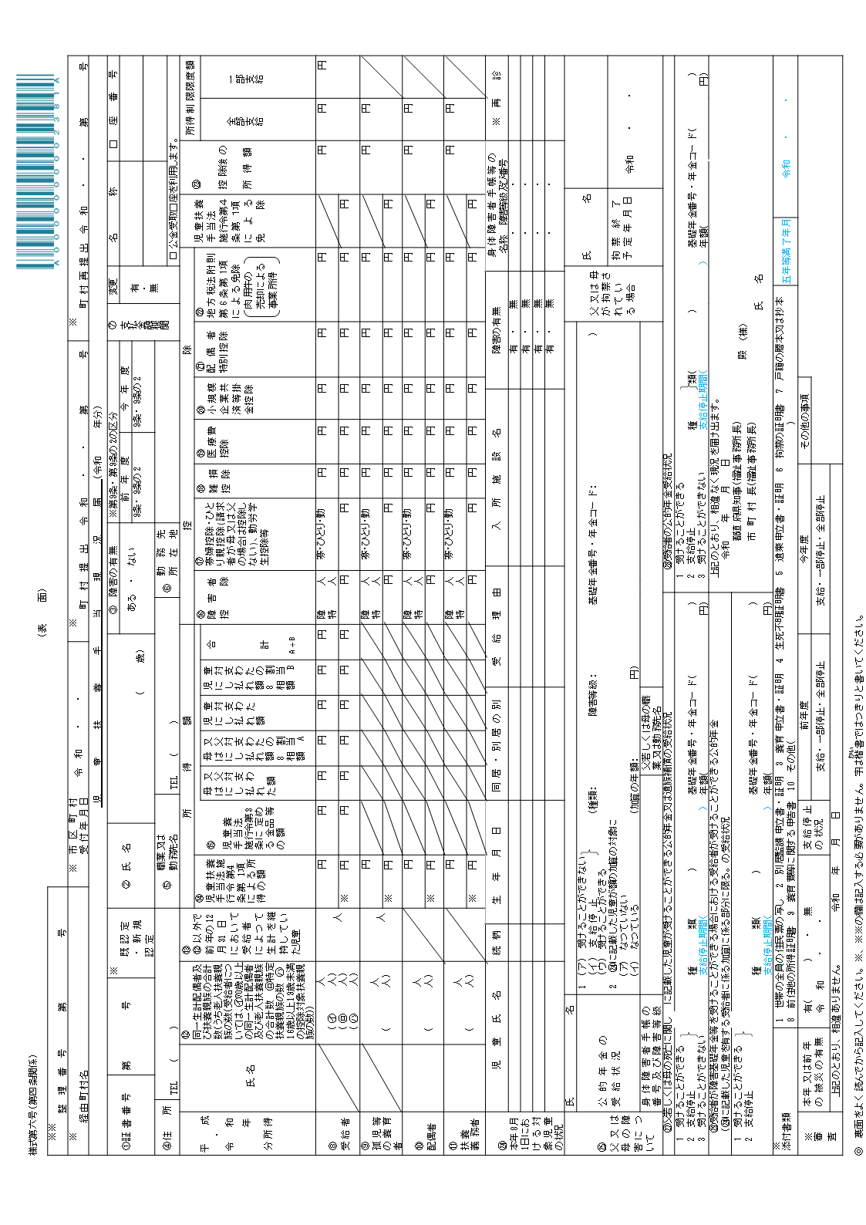
13.現況届 | 児童扶養手当現況届

Slide 56
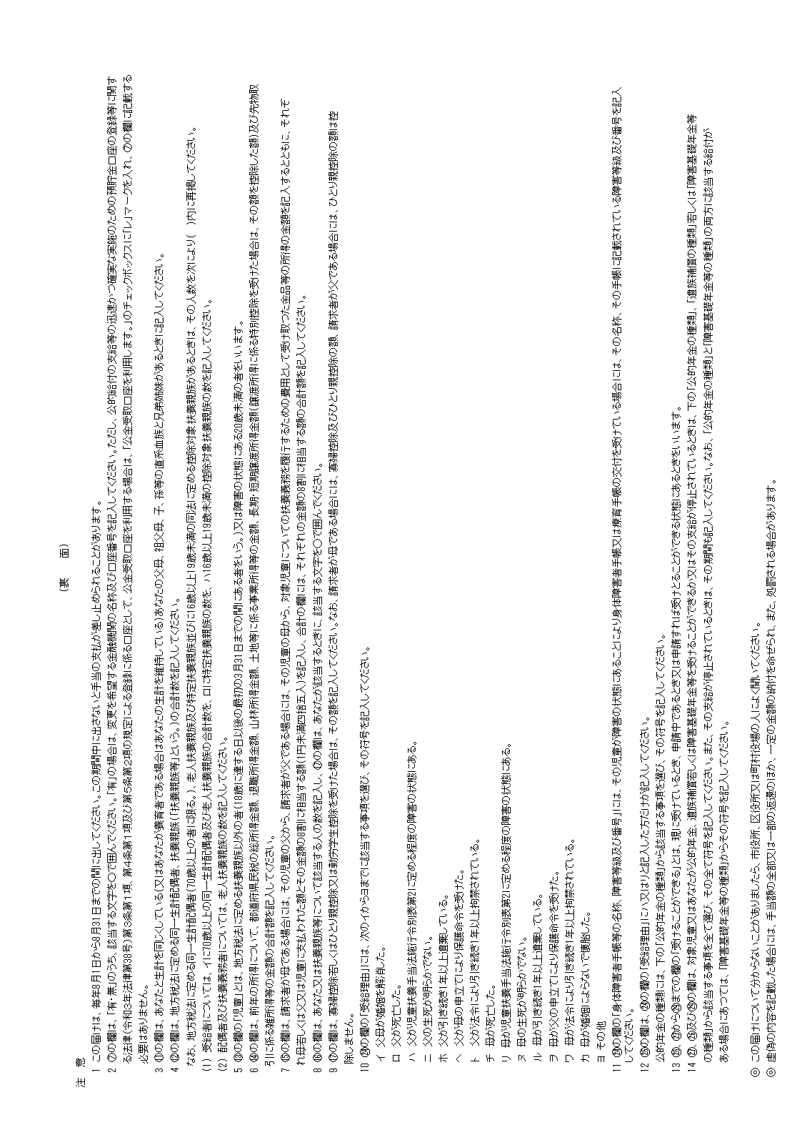
13.現況届 | 児童扶養手当現況届

Slide 57
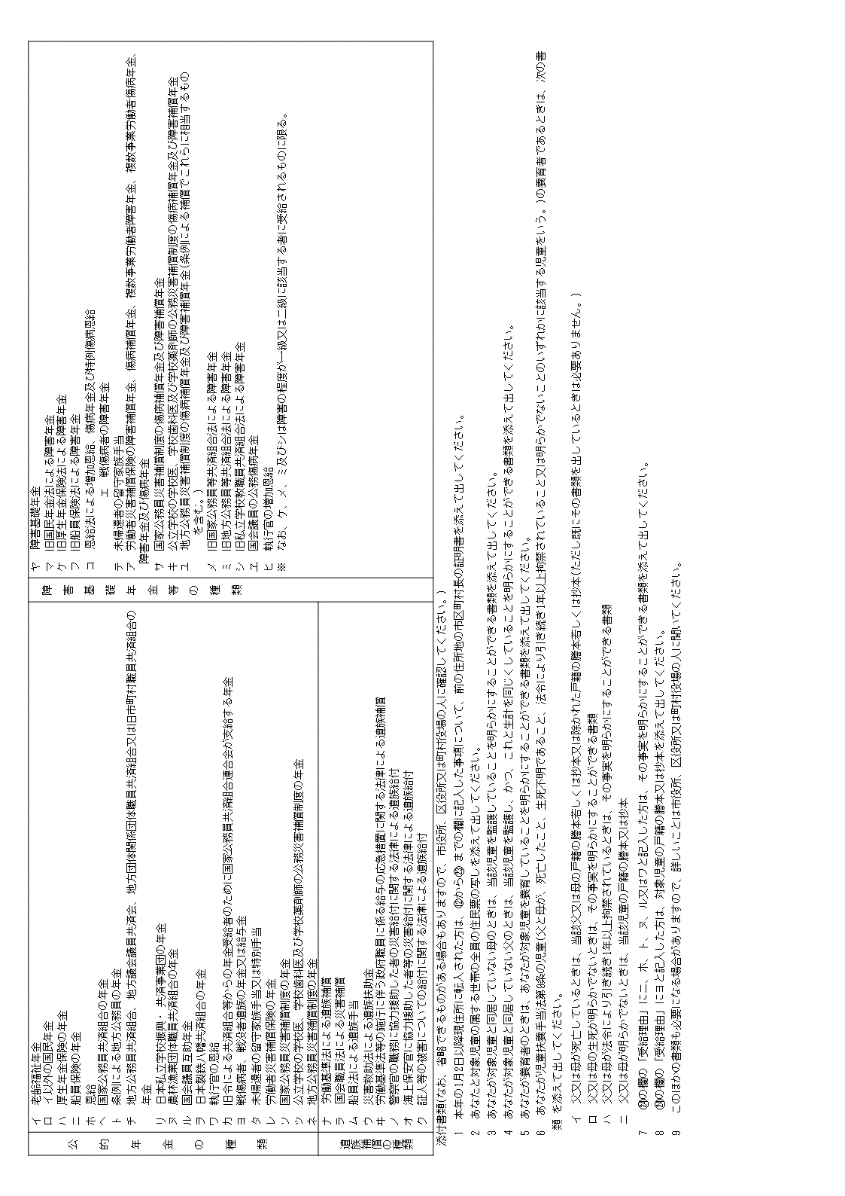
13.現況届 | 児童扶養手当現況届

Slide 58
13.現況届 | 児童扶養手当現況届案内
999-9999
●●県●●市●●１－２－３
あいうえおかきくけこ
■■ 太郎 様
証書番号 1234567890
管理番号 1234567890
児扶●第12345号
令和 年 月 日
（証書番号：第 号）
都道府県知事(福祉事務所長)
市 町 村 長(福祉事務所長)
印
この通知書は黒色の電子公印を使用しています。
児童扶養手当 現況届案内
児童扶養手当の受給資格の認定を受けている方は、毎年、前年の所得状況及び児童との監護関係について、現況届を提出することになっています。
なお、現況届を提出していただかないと、令和 年1月期以降の手当を受けることができません。
また、2年間未提出のままですと、受給資格がなくなりますのでご注意ください。
提出期間 | 期間 | 令和 年８月１日～８月３１日
 | 時間 | ： ～ ：
提出先
窓口提出時に持参するもの | ・本案内 ・児童扶養手当証書（支給停止の方は不要） ・続柄記載の世帯全員の住民票 ・下記添付書類
必ず提出して いただく書類 | 区分 |  | 書類名
 | 1月1日現在、他市町村に住所を有していた方 対象児童と別居している方 住民票と居住地が異なる方 受給者・児童及び児童の父又は母が公的年金を受けている場合 児童の父又は母が身体障碍者の場合 同一住所地に他の人が居住している場合等 本人が外国人、児童が日本人 本人が日本人、児童が外国人 受給者が母である場合は児童の父から、受給者が父である場合には児童の母から養育費を受け取っている場合 |  | ・前住地の所得証明書 ・児童の世帯全員の住民票（続柄記載） ・別居監護申立書と証明書 ・年金証書の写し ・児童の父又は母の身体障害者手帳の写し ・該当者の世帯全員の住民票等 ・児童の戸籍もしくは 監護申立書・証明書 ・監護申立書・証明書 ・養育費等に関する申立書 ・受給資格者の申立書 ・生死不明証明書 ・遺棄申立書・証明 ・拘禁の証明書
お問い合わせ先
999-9999
●●県●●市●●１－２－３ ■■■■課
TEL 0123-4567-8910 FAX 0123-4567-8910
メール xxxxxxxxxx@yyy.zzz.aaa

Slide 59
13.現況届 | 児童扶養手当現況届提出命令書
999-9999
●●県●●市●●１－２－３
あいうえおかきくけこ
■■ 太郎 様
証書番号 1234567890
管理番号 1234567890
児扶●●第123456号
児童扶養手当現況届提出命令書
受給資格者氏名 |  | 証書番号 | 第 号
受給資格者住所
未提出年度
時効成立日
受付場所
持参していただく書類
あなたは、令和 年度の児童扶養手当現況届を提出していませんので、令和 年 月 日までに提出するよう児童扶養手当法第２９条第１項の規定に基づいて命令します。 なお、上記の現況届を提出しなかった場合には、児童扶養手当法第２２条の規定に基づいて手当の支給を受ける権利が、２年を経過した時から時効によって消滅することになります。また、受給資格の喪失に繋がりますので、御了知ください。
令和 年 月 日
都道府県知事(福祉事務所長)
市 町 村 長(福祉事務所長)
印
殿（様）
この通知書は黒色の電子公印を使用しています。
お問い合わせ先
999-9999
●●県●●市●●１－２－３ ■■■■課
TEL 0123-4567-8910 FAX 0123-4567-8910
メール xxxxxxxxxx@yyy.zzz.aaa

Slide 60
13.現況届 | 児童扶養手当現況届未提出のおしらせ
999-9999
●●県●●市●●１－２－３
あいうえおかきくけこ
■■ 太郎 様
証書番号 1234567890
管理番号 1234567890
児扶●第12345号
児童扶養手当現況届未提出のおしらせ
受給資格者氏名 |  | 証書番号 | 第 号
受給資格者住所
未提出年度
受付場所
持参していただく書類
あなたは、令和 年度の児童扶養手当現況届を提出していませんので、速やかに市町村窓口に提出して下さい。 なお、 年 月 日までに上記の現況届を提出しなかった場合には、令和 年１月期以降の児童扶養手当の支払が一時差しとめされますので御了知ください。
令和 年 月 日
都道府県知事(福祉事務所長)
市 町 村 長(福祉事務所長)
印
殿（様）
この通知書は黒色の電子公印を使用しています。
お問い合わせ先
999-9999
●●県●●市●●１－２－３ ■■■■課
TEL 0123-4567-8910 FAX 0123-4567-8910
メール xxxxxxxxxx@yyy.zzz.aaa

Slide 61
13.現況届 | 現況届提出前のおねがい
999-9999
●●県●●市●●１－２－３
あいうえおかきくけこ
■■ 太郎 様
証書番号 1234567890
管理番号 1234567890
都道府県知事(福祉事務所長)
市 町 村 長(福祉事務所長)
印
この通知書は黒色の電子公印を使用しています。
現況届提出前のおねがい
_________________様 （証書番号： ）
児童扶養手当受給額の認定には、受給者及び同居している扶養義務者の方について所得額の認定が必要ですが、下記の方について、令和 年度（ 年分）の所得額の確認ができませんでした。
つきましては、下記の方について現況届の前に、令和 年中の所得額について、次により申告を済ませてください。
（ 年中に収入がなかった方もその旨の申告をしてください。)
なお、申告をしましたら必ず「申告書受付書」を受け取り、現況届の際にご持参ください。なお、この通知が届く前に既に申告していた場合は、行き違いですので再度の申告の必要はありません。
申告が必要な方 | 受給者 | 様
 | 配偶者・扶養義務者 | 様
所得申告の窓口
持っていくもの | 上記に記載されている年の所得のわかるもの（給与明細等）
※受給者以外の方（配偶者・扶養義務者）につきましては、 どなたかの扶養に入っている場合又は既に別居により生計が 別になっている場合については申告の必要はありません
お問い合わせ先
999-9999
●●県●●市●●１－２－３ ■■■■課
TEL 0123-4567-8910 FAX 0123-4567-8910
メール xxxxxxxxxx@yyy.zzz.aaa

Slide 62
14.一部支給停止（１３条の３関係）

Slide 63
14.一部支給停止（１３条の３関係） | 児童扶養手当一部支給停止適用除外通知書
999-9999
●●県●●市●●１－２－３
あいうえおかきくけこ
■■ 太郎 様
証書番号 1234567890
管理番号 1234567890
児扶●●第123456号
様式第●●号
児童扶養手当一部支給停止適用除外通知書
受給資格者氏名 |  | 証書番号 | 第 号
受給資格者住所
適用除外期間 | 開始年月 ： 令和 年 月 ～ 終了年月 ： 令和 年 月
適用除外の理由
備考
「児童扶養手当一部支給停止適用除外事由届出書」について、児童扶養手当法第１３条の３第２項の規定に基づき、児童扶養手当一部支給停止の適用除外としましたので通知します。
令和 年 月 日
都道府県知事(福祉事務所長)
市 町 村 長(福祉事務所長)
印
殿（様）
この通知書は黒色の電子公印を使用しています。
お問い合わせ先
999-9999
●●県●●市●●１－２－３ ■■■■課
TEL 0123-4567-8910 FAX 0123-4567-8910
メール xxxxxxxxxx@yyy.zzz.aaa

Slide 64
14.一部支給停止（１３条の３関係） | 児童扶養手当の受給に関する重要なお知らせ
999-9999
●●県●●市●●１－２－３
あいうえおかきくけこ
■■ 太郎 様
証書番号 1234567890
管理番号 1234567890
児扶●●第123456号
令和 年 月 日
証書番号（第 号）
都道府県知事(福祉事務所長)
市 町 村 長(福祉事務所長)
印
様式1-1
この通知書は黒色の電子公印を使用しています。
児童扶養手当の受給に関する重要なお知らせ
あなたは、令和 年 月末日において、児童扶養手当の受給から５年を経過する等の要件に該当すると見込まれます。
この場合、下記①又は②により必要な書類を提出していただければ、令和 年 月以降も、同年 月以前と同様に児童扶養手当を受給することができます。
※ 所得の状況や家族の状況等に変化があった場合は、この限りではありません。
① 下記の１～５のいずれかの事由に該当する場合には、令和 年 月 日から 日までの間に、現況届と併せて、別添の「児童扶養手当一部支給停止適用除外
事由届出書」及び関係書類（以下「必要書類」という。）を下記の来庁先（市
町村）の窓口まで持参して下さい。
※次頁以降の注１から注３をよく読み、下記の１～５に関する状況を確認する ために必要な書類を添付して下さい。
② 上記の１～５に該当しない方は、令和 年 月中の現況届時に、下記の来庁先（市町村）の窓口までご相談においで下さい。その上で、求職活動等を行った 場合には、同年 月末日までに必要書類を下記郵送先（来庁先）まで郵送又は持参して下さい。
上記の手続きを行わなかった方は、令和 年 月分より児童扶養手当の２分の１が支給停止となる可能性がありますので、不明な点などがある場合には必ず下記来庁先（市町村の担当窓口）までご連絡下さい。
就業している。
求職活動等の自立を図るための活動をしている。
身体上又は精神上の障害がある。
負傷又は疾病等により就業することが困難である。
あなたが監護する児童又は親族が障害、負傷、疾病、要介護状態等にあり、あなたが介護する必要があるため、就業することが困難である。
郵送先（来庁先）
999-9999
●●県●●市●●１－２－３ ■■■■課
TEL 0123-4567-8910 FAX 0123-4567-8910
メール xxxxxxxxxx@yyy.zzz.aaa
-1-

Slide 65
14.一部支給停止（１３条の３関係） | 児童扶養手当の受給に関する重要なお知らせ
（注１）「児童扶養手当の受給から５年を経過する等の要件」とは、下記の要件のことを指します。
① 支給開始月の初日から起算して５年
または、
② 手当の支給要件に該当するに至った日の属する月の初日から起算して７年
のうちいずれか早い方を経過したとき
※ ただし、手当の認定請求（額改定請求を含む。）をした日において３歳未満の児童を監護する場合は、この児童が３歳に達した日の属する月の翌月の初日から起算して５年を経過したときとします。
（注２）「児童扶養手当一部支給停止適用除外事由届出書」に添付する関係書類とは、
以下の①、②、③、④のいずれかを指します。
① あなたが就業している、又は、求職活動等の自立を図るための活動をしている場合は 次のいずれかの書類
○ 雇用されている場合は、
・雇用証明書
・賃金支払明細書の写し
・健康保険証の写し 等
○ 自営業に従事している場合は、自営業従事申告書等
○ 求職活動等を行っている場合は、
・求職活動等申告書及び申告内容に関する証明書
・雇用保険法に規定する求職者給付（傷病手当を除く）を受給している場合は、 受給資格者の写し 等
○ 公共職業訓練を受けている場合は、職業安定所による受講指示書の写し等
○ 職業能力の開発及び向上のため専修学校その他養成機関に在学している場合は、 在学証明書等
② あなたが身体上又は精神上の障害を有している場合は次のいずれかの書類
○ 国民年金法及び厚生年金保険法による障害等級の１級又は２級に該当することが確認できる
書類
○ 身体障害者手帳１級、２級、３級のいずれかの写し
○ 療育手帳（Ａ）の写し
○ 精神障害者手帳１級、２級のいずれかの写し ※ 上記書類について、手当の支給機関に既に提出したことがあり、障害状態が固定している等の場合は省略することができます。
○ 児童扶養手当法施行令別表第１に定める障害状態（下記（参考）を参照）に関する医師の診断書及び特定の傷病に係るエックス線直接撮影写真
※ 障害状態に関する診断書及びエックス線直接撮影写真は、手当の支給機関に既に提出したことがあり、障害状態が固定している等の場合は、省略することができます。
③ あなたが負傷・疾病等により就業することが困難な場合は次のいずれかの書類
○ 特定疾患医療受給者証の写し －
○ 特定医療費（指定難病）受給者証の写し
○ 特定疾病療養受療証の写し
○ 相当期間、負傷・疾病により療養等が必要であることを証する医師の診断書
※ 診断書は、かかりつけ医に作成してもらって下さい。
※ かかりつけ医がいない場合は、市町村の窓口にご相談の上、必要に応じ、保健所等の公的な
相談窓口に相談して下さい。
○ その他、疾病・負傷又は要介護状態等により就業が困難であることを明らかにできる書類
-2-

Slide 66
14.一部支給停止（１３条の３関係） | 児童扶養手当の受給に関する重要なお知らせ
④ あなたが監護する児童又はあなたの親族が障害、疾病、負傷又は要介護状態等にあることにより、あなたがこれらの方の介護を行う必要があり、就労が困難である場合は、児童や親族が障害、疾病、負傷、又は要介護状態等にあることを確認できる次のいずれかの書類に加えて、あなたが介護を行わなければならない事情を明らかにできる書類（民生委員の証明など）
○ 国民年金法及び厚生年金保険法による障害等級の１級又は２級に該当することが確認でき
る書類
○ 身体障害者手帳１級、２級、３級のいずれかの写し
○ 療育手帳（Ａ）の写し
○ 精神障害者手帳１級、２級のいずれかの写し
※ 上記書類について、手当の支給機関に既に提出したことがあり、障害状態が固定して いる等の場合は省略することができます。
○ 児童扶養手当法施行令別表１に定める障害状態に関する医師の診断書及び特定の傷病に係
るエックス線直接撮影写真
※ 障害状態に関する診断書及びエックス線直接撮影写真は、手当の支給機関に既に提出
したことがあり、障害状態が固定している等の場合は、省略することができます。
○ 特定疾患医療受給者証の写し
○ 特定医療費（指定難病）受給者証の写し
○ 特定疾病療養受療証の写し
○ 相当期間、負傷・疾病により療養等が必要であることを証する医師の診断書
※ 診断書は、かかりつけ医に作成してもらって下さい。
※ かかりつけ医がいない場合は、市町村の窓口にご相談の上、必要に応じ、保健所等の
公的な相談窓口に相談して下さい。
○ 親族が要介護状態にあることを明らかにできる書類
○ 児童又は親族が障害、疾病・負傷、又は要介護状態等に類する状態にあることにより介護
が必要であることを明らかにできる書類
（注３）上記（注２）に掲げる関係書類については、令 和 年 月 から 令 和 年 月 までの間のいずれかの時点におけるあなたの状況が明らかとなるものを添付してください。
（参考）児童扶養手当法施行令別表第１
一 次に掲げる視覚障害
イ 両眼の視力がそれぞれ〇・〇七以下のもの
ロ 一眼の視力が〇・〇八、他眼の視力が手動弁以下のもの
ハ ゴールドマン型視野計による測定の結果、両眼のＩ／四視標による周辺視野角度の和がそれぞ れ八〇度以下かつＩ／二視標による両眼中心視野角度が五六度以下のもの
ニ 自動視野計による測定の結果、両眼開放視認点数が七〇点以下かつ両眼中心視野視認点数が四 〇点以下のもの
二 両耳の聴力レベルが九〇デシベル以上のもの
三 平衡機能に著しい障害を有するもの －
四 そしやくの機能を欠くもの
五 音声又は言語機能に著しい障害を有するもの
六 両上肢のおや指及びひとさし指又は中指を欠くもの
七 両上肢のおや指及びひとさし指又は中指の機能に著しい障害を有するもの
八 一上肢の機能に著しい障害を有するもの
九 一上肢のすべての指を欠くもの
十 一上肢のすべての指の機能に著しい障害を有するもの
十一 両下肢のすべての指を欠くもの
十二 一下肢の機能に著しい障害を有するもの
十三 一下肢を足関節以上で欠くもの
十四 体幹の機能に歩くことができない程度の障害を有するもの
十五 前各号に掲げるもののほか、身体の機能の障害又は長期にわたる安静を必要とする病状が前各
号と同程度以上と認められる状態であつて、日常生活が著しい制限を受けるか、又は日常生活
に著しい制限を加えることを必要とする程度のもの
十六 精神の障害であつて、前各号と同程度以上と認められる程度のもの
十七 身体の機能の障害若しくは病状又は精神の障害が重複する場合であつて、その状態が前各号と
同程度以上と認められる程度のもの
（備考）視力の測定は、万国式試視力表によるものとし、屈折異常があるものについては、矯正視力
によつて測定する。
-3-

Slide 67
14.一部支給停止（１３条の３関係） | 児童扶養手当一部支給停止適用除外事由届出書
999-9999
●●県●●市●●１－２－３
あいうえおかきくけこ
■■ 太郎 様
証書番号 1234567890
管理番号 1234567890
様式第五号の四(第三条の四関係)
(表
面)
令和 年 月経過月
※※第 | 号
※ 経 由 町 村 名 |  |  |  |  |  |  |  | ※ 市区町村 受付年月日 |  | 令和 | 年 | 月 | 日
※ 町 村 提 出 | 令和 第 |  | 年 | 月 |  | 日 号 |  | ※町 村 再 提 出 |  | 令和 第 | 年 | 月 | 日 号
児童扶養手当一部支給停止適用除外事由届出書
(振り仮名（フリガナ） ) 氏 名 |  |  |  |  |  |  |  |  | 証書番号 |  | 第 |  | 号
住 所
次の(1)から(4)までの中から該当する児童扶養手当の一部支給停止適用除外事由を○ で囲み、その事実を明らかにできる書類を添えてください。 就業していること又は求職活動等の自立を図るための活動をしている。 障害の状態にある。 疾病、負傷又は要介護状態にあることその他これに類する事由( )に より就業することが困難である。 監護する児童又は親族が障害の状態にあること又は疾病、負傷若しくは要介護 状態にあることその他これに類する事由( )により、これらの者の介護 を行う必要があり就業等が困難である。
上記のとおり、児童扶養手当一部支給停止適用除外事由について届け出ます。 令和 年 月 日 氏 名
都道府県知事(福祉事務所長) 市 町 村 長(福祉事務所長) |  |  |  |  | 殿
※※ 通 | 知 |  |  | 令和 |  | 年 | 月 日 |  |  | 第 | 号
備 考
◎ 裏面の注意をよく読んでから記入して下さい。
◎ ※、※※の欄には記入する必要がありません。
◎ 字は楷書ではっきりと書いてください。
お問い合わせ先
999-9999
●●県●●市●●１－２－３ ■■■■課
TEL 0123-4567-8910 FAX 0123-4567-8910
メール xxxxxxxxxx@yyy.zzz.aaa
-1-

Slide 68
14.一部支給停止（１３条の３関係） | 児童扶養手当一部支給停止適用除外事由届出書
(裏 面)
注 意
この届出書は、手当の支給開始月の初日から起算して5年又は手当の支給要件に該当する日の属する月の初
日から起算して7年を経過した日(児童扶養手当法(昭和36年法律第238号)第6条第1項の規定により認定の請 求をした日において3歳未満の児童を監護する受給資格者にあっては当該児童が3歳に達した日の属する月の 翌月の初日から起算して5年を経過した日)の属する月の翌月以降において、手当の一部支給停止適用除外を 受けようとするときに、その年の8月1日(一部支給停止適用除外を受けようとする月(以下「適用除外事由発 生月」という。)が8月から10月までのいずれかの月であるときはそれぞれその3月前の月の初日、1月から7月 までのいずれかの月であるときはその前年の8月1日)から適用除外事由発生月の末日(適用除外事由発生月が 8月であるときは、9月30日)までの間に出してください。なお、その年の8月(適用除外事由発生月が1月から7 月までのいずれかの月であるときは、その前年の8月)に、児童扶養手当現況届と併せて出すことができます。
また、手当の一部支給停止適用除外事由に該当する間は、毎年8月1日から同月31日までの間に出してくだ さい。
この届出書に添えなければならない書類は、次のとおりです。
就業していること又は求職活動等の自立を図るための活動をしている場合は、以下イからホまでのいず れかの書類
イ 雇用されていることを証明することができる書類の写し又は受給資格者が事業主であること若しくは
在宅就業等を行っていることを明らかにできる書類
ロ 公共職業安定所、母子家庭就業支援事業及び父子家庭就業支援事業を実施する機関又は職業紹介事業 者において就職に関する相談等を受けたことを明らかにできる書類
ハ 求人者に面接したことその他の就業するための活動を行っていることを明らかにできる書類
ニ 公共職業能力開発施設、専修学校等に在学していることその他の職業能力の開発及び向上を図ってい ることを明らかにできる書類
ホ 都道府県知事、市長(特別区の区長を含む。)、福祉事務所を管理する町村長が行う就業に関する相談、 情報の提供、助言又は支援を受け、就業し、求職活動をし、又はその他の自立を図るための活動を行っ
たことを明らかにできる書類
児童扶養手当法施行令(昭和36年政令第405号)別表第一に掲げる障害の状態にある場合は、以下の書類 イ 児童扶養手当法施行令別表第一に掲げる障害の状態に関する医師又は歯科医師の診断書
ロ エックス線直接撮影写真(呼吸器系結核、肺えそ、肺のうよう、けい肺(これに類似するじん肺症を含
みます。)、じん臓結核、胃かいよう、胃がん、十二指腸かいよう、内臓下垂症、動脈りゆう、骨又は間 接結核、骨ずい炎、骨又は間接損傷、その他の傷病に係る障害である場合に限る。)
疾病、負傷又は要介護状態にあることその他これに類する事由により就業することが困難である場合 は、以下の書類
医師又は歯科医師の診断書その他の疾病、負傷又は要介護状態にあることにより受給資格者が就業する
ことが困難であることを明らかにできる書類
監護する児童又は受給資格者の親族が障害の状態にあること又は疾病、負傷若しくは要介護状態にある ことその他これに類する事由により受給資格者がこれらの者の介護を行う必要があり就業等が困難であ る場合は、以下イ及びロの書類
イ 医師又は歯科医師の診断書その他の監護する児童又は受給資格者の親族が障害の状態にあること又は 疾病、負傷若しくは要介護状態にあることにより介護が必要であることを明らかにできる書類
ロ 当該監護する児童又は受給資格者の親族を受給資格者が介護する必要があることにより就業等が困難
であることを明らかにできる書類
表面の(3)及び(4)の「その他これに類する事由」に該当する場合は( )内を記入してください。
この届出書は、市役所、区役所又は町村役場に出してください。この届出書について分からないことがあり ましたら、市役所、区役所又は町村役場の人によく聞いてください。
-2-

Slide 69
15.手当支払

Slide 70
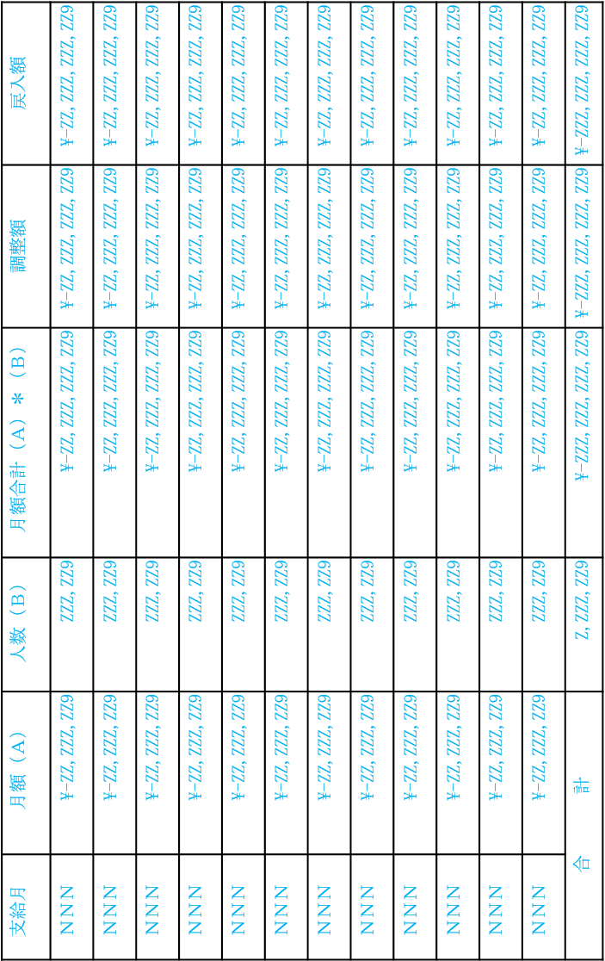
15.手当支払 | 支払実績調書
年 月 日
令和 年度
支払実績調書
決定事務所 決定福祉事務所名称￥
手当区分
支払の種類

Slide 71
15.手当支払 | 児童扶養手当口座振込依頼書
児童扶養手当振込口座依頼書
御中
令和 年 月 日
振込指定日： 令和 年 月 日
●●市▲▲係 ■■ 太郎
上記振込指定日に、下記の通りお振込みください。
123456 : ■■ 次郎
振込先金融機関 |  | 振込先支店名 |  | 件数（口） | 金額（円）
0001 | ●●銀行 | 001 | ●●支店
0002 | ■■銀行 | 002 | ■■支店
0003 | ▲▲銀行 | 003 | ▲▲支店
小計
合計

Slide 72
16.過払金管理

Slide 73
16.過払金管理 | 児童扶養手当内払調整決定通知書
999-9999
●●県●●市●●１－２－３
あいうえおかきくけこ
■■ 太郎 様
証書番号 1234567890
管理番号 1234567890
児扶●第12345号
令和 年 月 日
証書番号（第 号）
都道府県知事(福祉事務所長)
市 町 村 長(福祉事務所長)
印
この通知書は黒色の電子公印を使用しています。
児童扶養手当内払調整決定通知書
あなたに支給しました児童扶養手当について、次の金額が過払いとなっていますので、児童扶養手当法第31条により過払い額を後に支払うべき手当の内払とみなして支払調整します。 次の支払期に支払う手当から、内払調整決定金額を差し引いて支給します。
内払調整決定額 | 円
内 訳 | 令和 年 月～令和 年 月支給の 児童扶養手当払い分に対する内払い
お問い合わせ先
999-9999
●●県●●市●●１－２－３ ■■■■課
TEL 0123-4567-8910 FAX 0123-4567-8910
メール xxxxxxxxxx@yyy.zzz.aaa

Slide 74
21.障害等有期管理

Slide 75
21.障害等有期管理 | 障害認定診断書提出案内
999-9999
●●県●●市●●１－２－３
あいうえおかきくけこ
■■ 太郎 様
証書番号 1234567890
管理番号 1234567890
児扶●第12345号
令和 年 月 日
都道府県知事(福祉事務所長)
市 町 村 長(福祉事務所長)
印
この通知書は黒色の電子公印を使用しています。
児童扶養手当障害認定診断書提出案内
令和 年 月 日に有期認定期限が終了するため、引き続き手当の支給を受けるためには、下記の書類を提出期限までに問合せ先へ提出してください。
なお、正当な理由がなく、提出期限内に提出がない場合には、児童扶養手当法第14条第1号の規定により、手当の支給を受けることができなくなります。
受給資格者氏名
受給資格者住所
証書番号
提出期限
提出書類 | 児童扶養手当障害認定診断書、児童扶養手当証書 ※診断書については、令和 年 月又は令和 年 月に専門医による診断を受けたものに限られます。
診断対象者
お問い合わせ先
999-9999
●●県●●市●●１－２－３ ■■■■課
TEL 0123-4567-8910 FAX 0123-4567-8910
メール xxxxxxxxxx@yyy.zzz.aaa

Slide 76
21.障害等有期管理 | 在留期間延長手続き案内
999-9999
●●県●●市●●１－２－３
あいうえおかきくけこ
■■ 太郎 様
証書番号 1234567890
管理番号 1234567890
児扶●第12345号
令和 年 月 日
（証書番号：第 号）
都道府県知事(福祉事務所長)
市 町 村 長(福祉事務所長)
印
この通知書は黒色の電子公印を使用しています。
児童扶養手当在留期間延長手続き案内
令和 年 月 日に 様の在留期間が満了します。引き続き手当の支給を受けるためには、在留期間が延長されたことがわかる書類の提出が必要となります。
児童扶養手当については、日本国内に住所を有し、1年以上の在留資格がある方が対象になりますので、在留期間が切れた場合、受給資格を失います。
つきましては、提出時には次の書類が必要となりますので、忘れずに持参してください。
提出書類
・児童扶養手当証書
・在留期間が延長されたことがわかる書類
ご不明な点がございましたら、下記問い合わせ先までご連絡ください。
お問い合わせ先
999-9999
●●県●●市●●１－２－３ ■■■■課
TEL 0123-4567-8910 FAX 0123-4567-8910
メール xxxxxxxxxx@yyy.zzz.aaa

Slide 77
21.障害等有期管理 | 在留期間延長手続きのお知らせ
999-9999
●●県●●市●●１－２－３
あいうえおかきくけこ
■■ 太郎 様
証書番号 1234567890
管理番号 1234567890
児扶●第12345号
令和 年 月 日
（証書番号：第 号）
都道府県知事(福祉事務所長)
市 町 村 長(福祉事務所長)
印
この通知書は黒色の電子公印を使用しています。
児童扶養手当在留期間延長手続きのお知らせ
児童扶養手当についてお知らせいたします。
令和 年 月 日に送付いたしました「児童扶養手当 在留期間延長手続き案内」の中で「在留期間が延長されたことがわかる書類」の提出をお願いしていましたが、令和 年
月 日現在、提出がありません。
児童扶養手当については、日本国内に住所を有し、1年以上の在留資格がある方が対象になりますので、在留期間が切れた場合には、引き続き手当を受給することができなくなります。
つきましては、提出時には次の書類が必要となりますので、忘れずに持参してください。
提出書類
・児童扶養手当証書
・在留期間が延長されたことがわかる書類
ご不明な点がございましたら、下記問い合わせ先までご連絡ください。
お問い合わせ先
999-9999
●●県●●市●●１－２－３ ■■■■課
TEL 0123-4567-8910 FAX 0123-4567-8910
メール xxxxxxxxxx@yyy.zzz.aaa

Slide 78
22.手当額改定

Slide 79
22.手当額改定 | 児童扶養手当額変更のお知らせ
999-9999
●●県●●市●●１－２－３
あいうえおかきくけこ
■■ 太郎 様
証書番号 1234567890
管理番号 1234567890
児扶●第12345号
令和 年 月 日
都道府県知事(福祉事務所長)
市 町 村 長(福祉事務所長)
印
この通知書は黒色の電子公印を使用しています。
児童扶養手当手当額変更のお知らせ
児童扶養手当について、次のとおり改定しましたので通知します。
受給資格者氏名
受給資格者住所
証書番号
支給手当月額 | （改定前 ）
支給対象児童数
改定年月
支払月 | 5月（3、4月分） 7月（5、6月分） 9月（7、8月分） 11月（9、10月分） 翌1月（11、12月分） 翌3月（1、2月分）
備考
※児童扶養手当の額は、児童扶養手当法第５条の２により、年平均の全国消費者物価指数が前回の額の改定を行った年の前年の物価指数を超え、又は低下した比率を基準として、手当の額を改定する自動物価スライド制が採られています。
今回の手当額の改定は、令和 年 月 日に児童扶養手当等の改定額を定める政令が改正されたことによるもので、全国消費者物価指数の変動分により、プラス %の改定となりました。
お問い合わせ先
999-9999
●●県●●市●●１－２－３ ■■■■課
TEL 0123-4567-8910 FAX 0123-4567-8910
メール xxxxxxxxxx@yyy.zzz.aaa

